Slide 1
化学 · 选择性必修1 化学反应原理 · 第4单元 电化学基础
电解池
新课 · 第3课时 · 45分钟
学习任务群： | 年级：高二
01

Slide 2
学习目标
1
目标
2
目标
宏观辨识与微观探析：描述电解池的结构与阴阳极反应。
变化观念与平衡思想：认识电能转化为化学能，氧化还原反应被迫进行。
3
目标
4
目标
证据推理与模型认知：用放电顺序判断电极产物(含活性阳极)。
科学探究与创新意识：通过电解实验探究产物，认识氯碱工业。
02

Slide 3
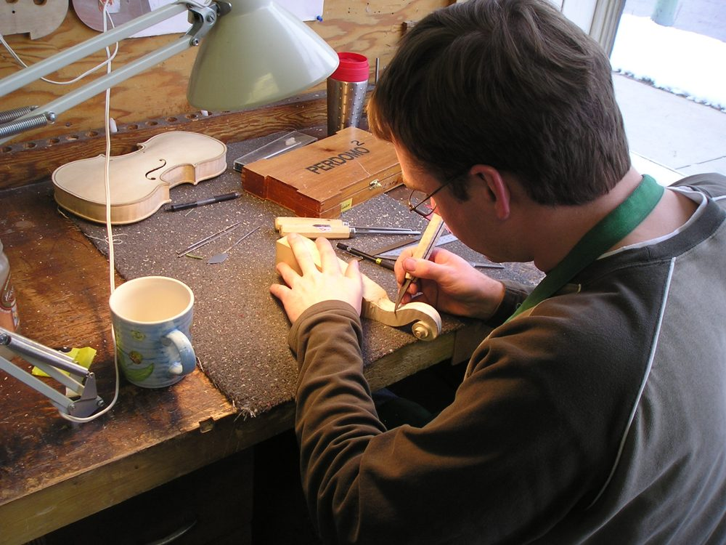
课文背景
电解池将电能转化为化学能：与电源正极相连为阳极(发生氧化、失电子)，与负极相连为阴极(发生还原、得电子)。溶液中离子在电极放电遵循放电顺序(阳极：活性电极>阴离子；阴极：金属活动性顺序反序)。应用：电解精炼铜、氯碱工业(电解饱和食盐水)、电镀。
资料图（自由授权，复用 craft.jpg）
03

Slide 4
学习重点
① 阳极(连电源+):氧化、失e-；阴极(连电源-):还原、得e-。
② 阳极放电：活性电极(除Pt/Au)先溶；惰性时阴离子S2->I->Br->Cl->OH-。
③ 阴极放电：阳离子按金属活动性反序(Ag+>Cu2+>H+>…>Na+)。
④ 应用：精炼铜、氯碱(2NaCl+2H2O=2NaOH+H2↑+Cl2↑)、电镀。
04

Slide 5
学习路径
1
Step 1 导入
2
Step 2 阴阳极
3
Step 3 放电顺序
4
Step 4 精炼铜
5
Step 5 氯碱工业
6
Step 6 练习+作业
05

Slide 6
易混易错
!
!
① 阴阳命名。原因：电解池用阴阳极(连电源正负)，与原电池正负极不同体系，易混。
② 阳极氧化。原因：阳极失电子发生氧化(非得电子)，易记反。
!
③ 活性阳极。原因：Fe/Cu等活性阳极自身溶解而非溶液离子放电，易忽略。
06

Slide 7
要点板书
┌── 电解池 ──┐ │ 阳极(连+)氧化│ │ 失e- │ │ 阴极(连-)还原│ │ 得e- │ │ 阳:活性电极先│ │ 溶;惰:S2->I->│ │ Br->Cl->OH- │ │ 阴:Ag+>Cu2+> │ │ H+>...>Na+ │ └────────────────┘
07

Slide 8
分层作业
【基础作业】1. 电解池中阳极和阴极分别与电源的哪一极相连？各发生什么反应？2. 用石墨电极电解CuCl2溶液，两极产物是什么？3. 电解饱和食盐水时阴极区为什么生成NaOH？
【提高作业】用活泼铜作阳极、纯铜作阴极电解CuSO4溶液精炼铜，阳极泥中可能含有什么？为什么？
08

Slide 9
本课小结
本单元主题：电化学基础。把今天学到的方法带进下一篇——自己读、自己想、自己写。
方法迁移：圈关键信息 → 理事件脉络 → 析人物精神
09

